Slide 1
实验七
字符串操作实验（2）

Slide 2
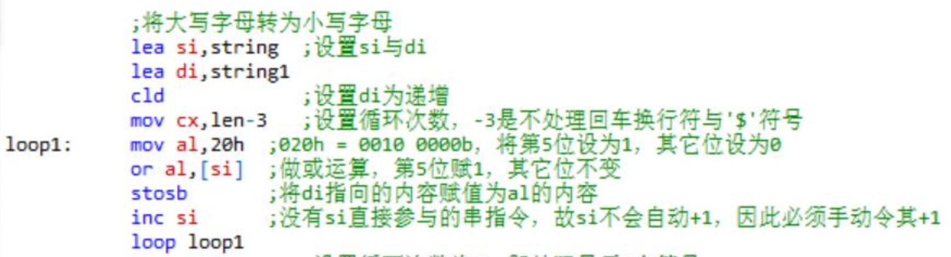
1. 给定一个只含英文字符的字符串 如“ABcdEfGabFZ”，实现以下几个功能
1）将字符串中的字母全部转为大写字母，存在以string1为首地址的缓冲区中
2）将字符串中的字母全部转为小写字母，存在以string2为首地址的缓冲区中
3）选做：将大写转小写，小写转大写，存入以string3为首地址的缓冲区中
or al, 20H (00100000) +20H
and al, 0dfh (11011111) -20H

Slide 3
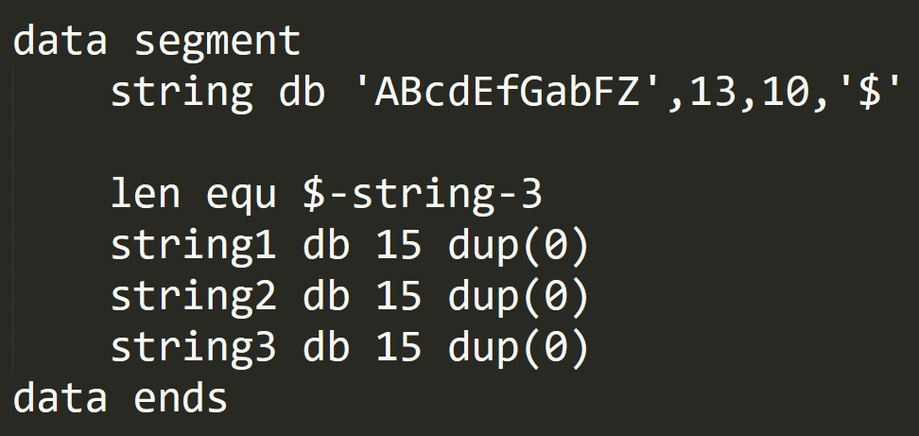
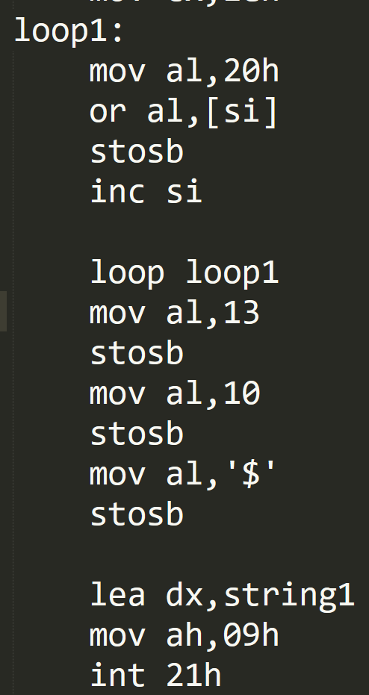
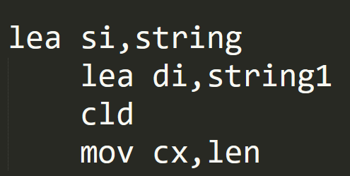
stosb、stosw：把AL或AX中的数据装入ES:DI指向的存储单元，然后根据DF标志增减DI

Slide 4
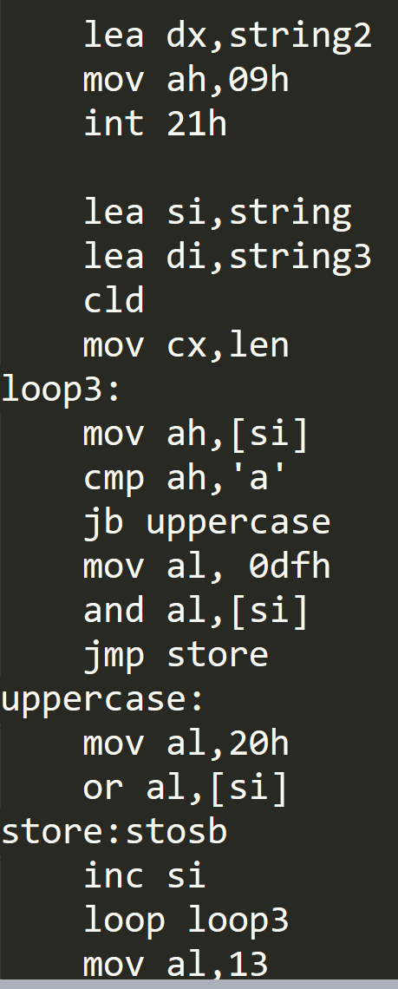

Slide 5
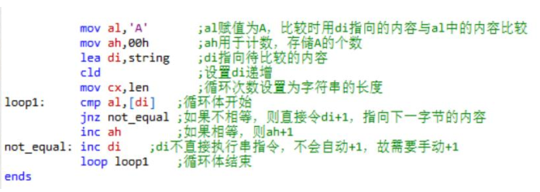
编写汇编程序，统计一串字符串中字符“A”出现的次数

Slide 6
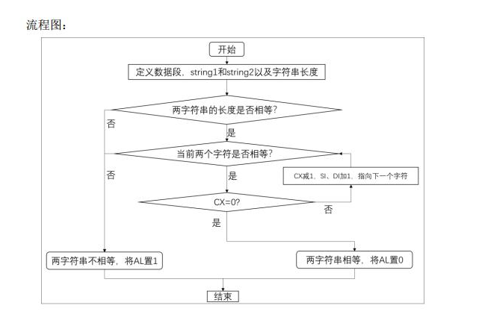
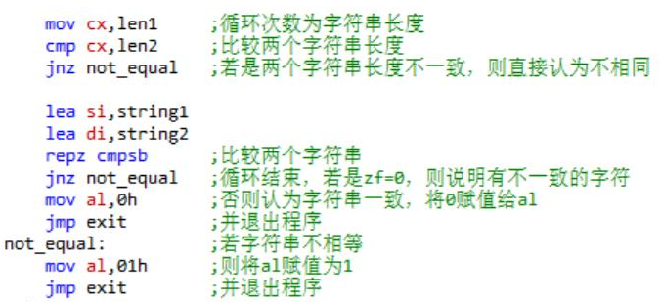
4. 比较缓冲区中两字符串是否相同，若相同则AL返回0，不同返回1
CMPSB指令，是用 DS:[SI] 所指的字节单元内容，减去 ES:[DI] 所指的字节单元的内容。
REPE/REPZ表示在CX不为0时，且ZF＝1重复执行后面的串处理指令SCAS或CMPS

Slide 7
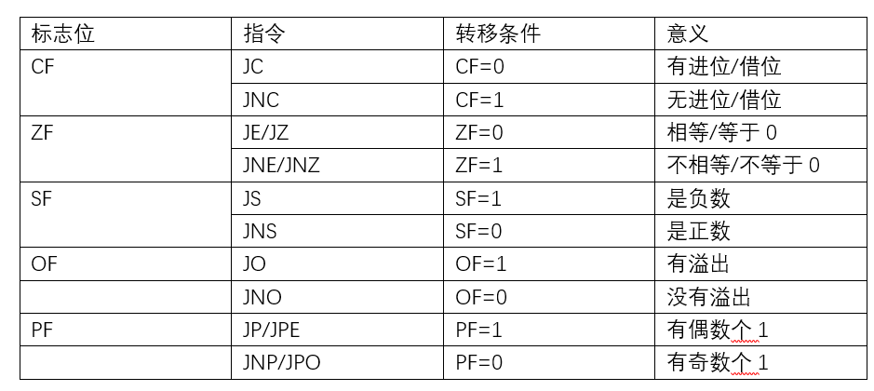
知识点
无条件转移指令 JMP
根据 CX、ECX 寄存器的值跳转: JCXZ(CX 为 0 则跳转)、JECXZ(ECX 为 0 则跳转);
条件转移指令
1)简单条件转移指令 （根据单个标志位的状态判断转移条件）

Slide 8
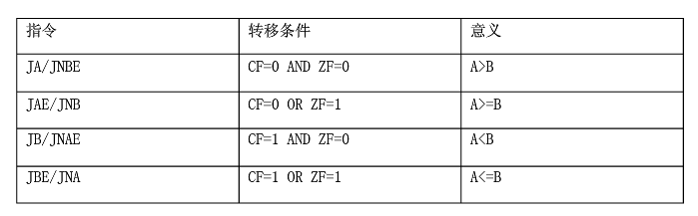
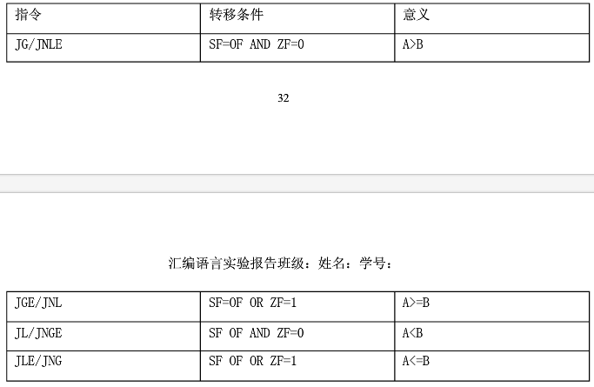
知识点
2）无符号数条件转移指令
3）带符号数条件转移号指令

Slide 9
知识点
字符串处理基本操作流程
1) 利用SI寄存器保存源串首地址
2) 利用DI寄存器保存目的串首地址
3) 利用CX寄存器保存字符串长度
4) 利用CLD或STD指令设置字符串处理方向
5）利用字符串处理指令实进行相关处理
STOSB/STOSW : 把寄存器AL/AX 中的值存入指针ES:DI所指向内存单元开始的一片存储单元中
MOVSB/MOVSW:把指针DS:SI 所指向的字节、字传送给指针ES:DI所指向的内存单元，并根据DF的指对DI和SI分别作相应增减
重复前缀指令REP ： REP STOSB
REP MOVSB

Slide 10
实验内容
1 .编写汇编程序，从键盘输入一个字符串，并将其倒序输出到屏幕中
例如：
输入 abcd345
输出 543cba

